Slide 1

PACMAN Modélisation objet
Simon PROVOT ~ Alan PERRON ~ Nicolas BLANCHARD

Slide 2
SOMMAIRE
• Diagramme de classe
• Modélisation des règles du jeu
• Diagramme d’instance
• Diagramme de séquence

Slide 3
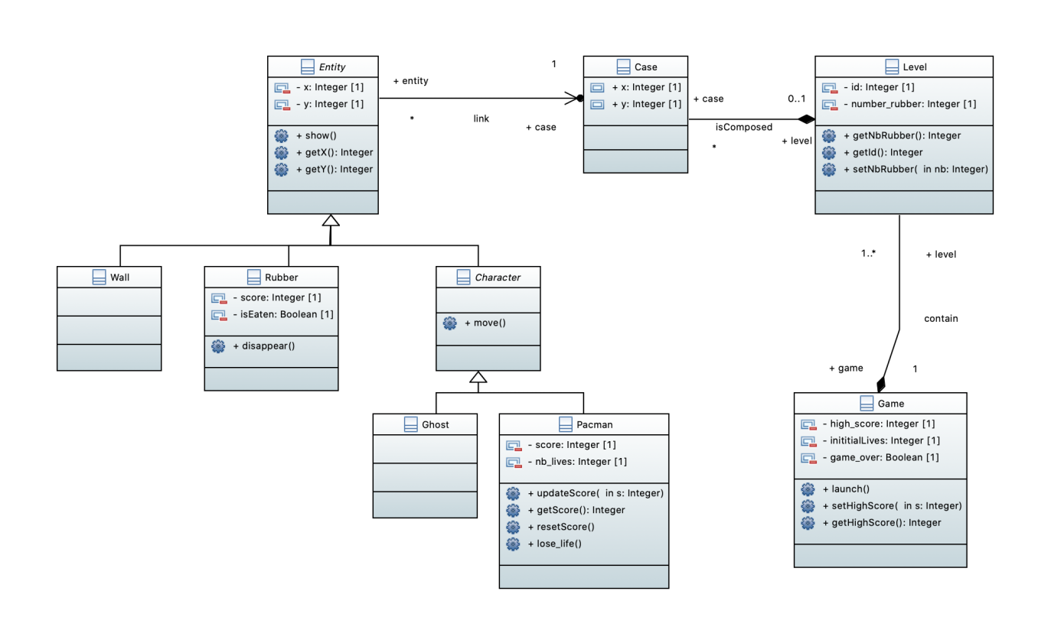
Diagramme de classe

Slide 4
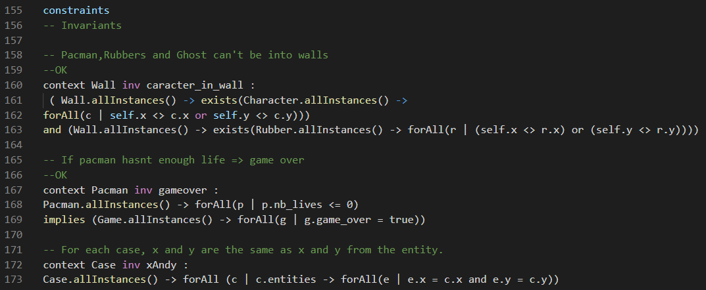
Modélisation des règles du jeu
Invariants

Slide 5
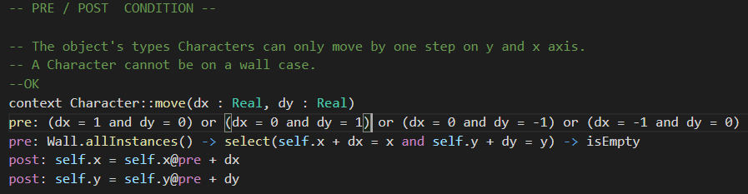
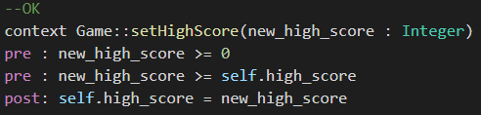
Modélisation des règles du jeu
Pre-post condition

Slide 6
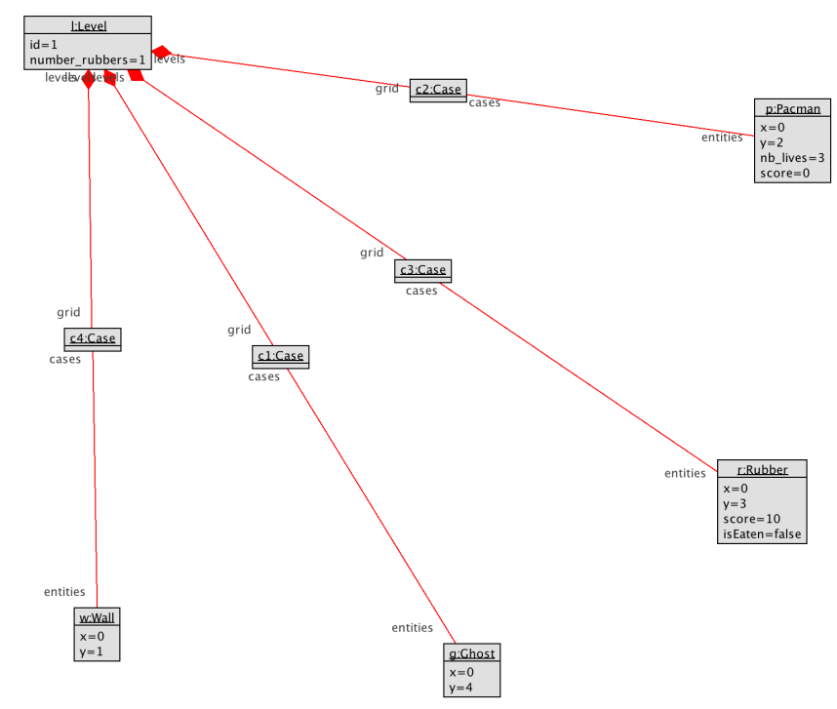
Diagramme d’instance

Slide 7
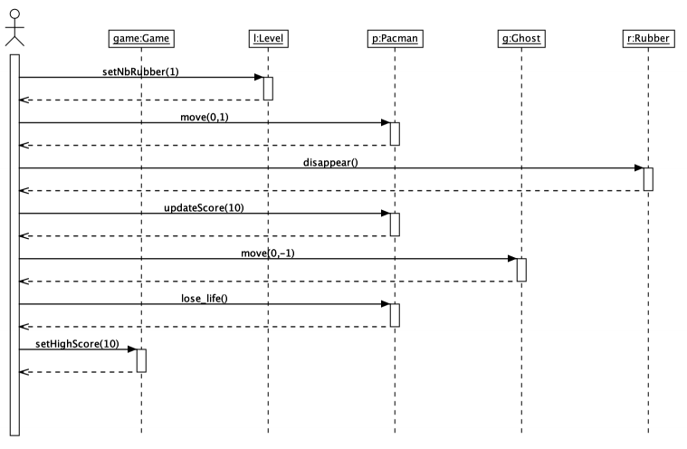
Diagramme de séquence

